Slide 1
第5章 振幅调制、解调与混频电路
调制、解调与混频在通信电路起何作用？处于发射机和接收机什么位置？
振幅调制、解调与混频电路的输入和输出信号频谱有何特点？
振幅调制、解调与混频电路如何构成？有哪些类型？
如何分析振幅调制、解调与混频电路？有哪些性能参数？如何计算？

Slide 2
5.1 振幅调制的基本原理
调制电路与解调电路是通信系统中的重要组成部分。
调制：调制是在发射端将调制信号从低频段变换到高频段, 便于天线发送或实现不同信号源、不同系统的频分复用；
解调：解调是在接收端将已调波信号从高频段变换到低频段, 恢复原调制信号。
分类： 按照载波波形的不同, 可分为脉冲调制和正弦波调制两种方式。

Slide 3
脉冲调制：以高频矩形脉冲为载波, 用低频调制信号分别去控制矩形脉冲的幅度、宽度或位置三个参量, 分别称为脉幅调制(PAM)， 脉宽调制(PDM)和脉位调制(PPM)。
正弦波调制：
高频正弦波为载波, 用低频调制信号分别去控制正弦波的振幅、频率或相位三个参量, 分别称为调幅(AM)、 调频(FM)和调相(PM)。 本课程仅讨论正弦波调制。

Slide 4
而正弦振荡的瞬时角频率和瞬时相位角之间的关系为：
由上两式可见，调频与调相的相位角φ(t)都要变化，故有时将其称为合称为角度调制，或者简称调角。
解调是调制的逆过程。即从已调信号中恢复原调制信号的过程。与幅度调制、频率调制和相位调制相对应。有幅度解调、频率解调和相位解调，并分别简称为检波、鉴频和鉴相。

Slide 5
本章首先分别在时域和频域讨论振幅调制与解调的基本原理, 然后介绍有关电路组成。由于混频电路、调幅电路、 振幅解调电路同属于线性频率变换电路, 所以也放在这一章介绍。

Slide 6
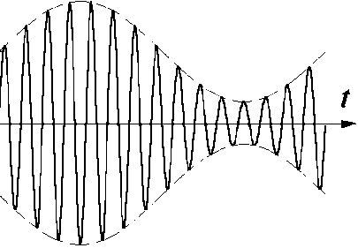
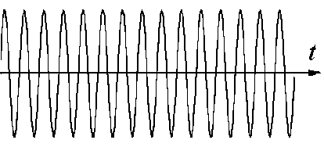
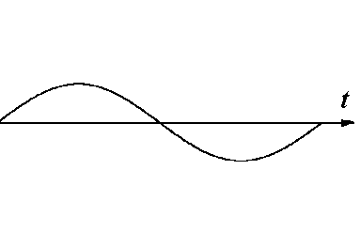
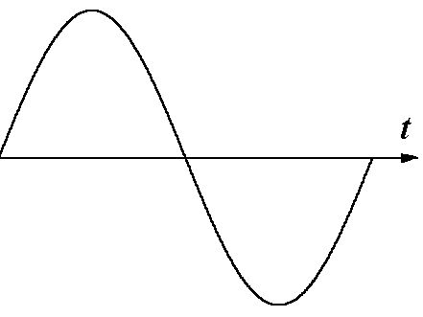
5.1.1 普通调幅波
载波u_{c}
已调波u_{AM}
振荡器
高频
放大器
高频功
率放大器
调制
话筒
调制信号
放大器
无线电通信发射机的组成框图
调制信号 u_{Ω}

Slide 7
1.AM调幅波的数学表达式
正弦波一般可表示为：
调幅灵敏度
设：单音调制信号
载波
调幅信号（已调波）
称为调幅度、调幅指数或调制系数。

Slide 8
包络函数

Slide 9
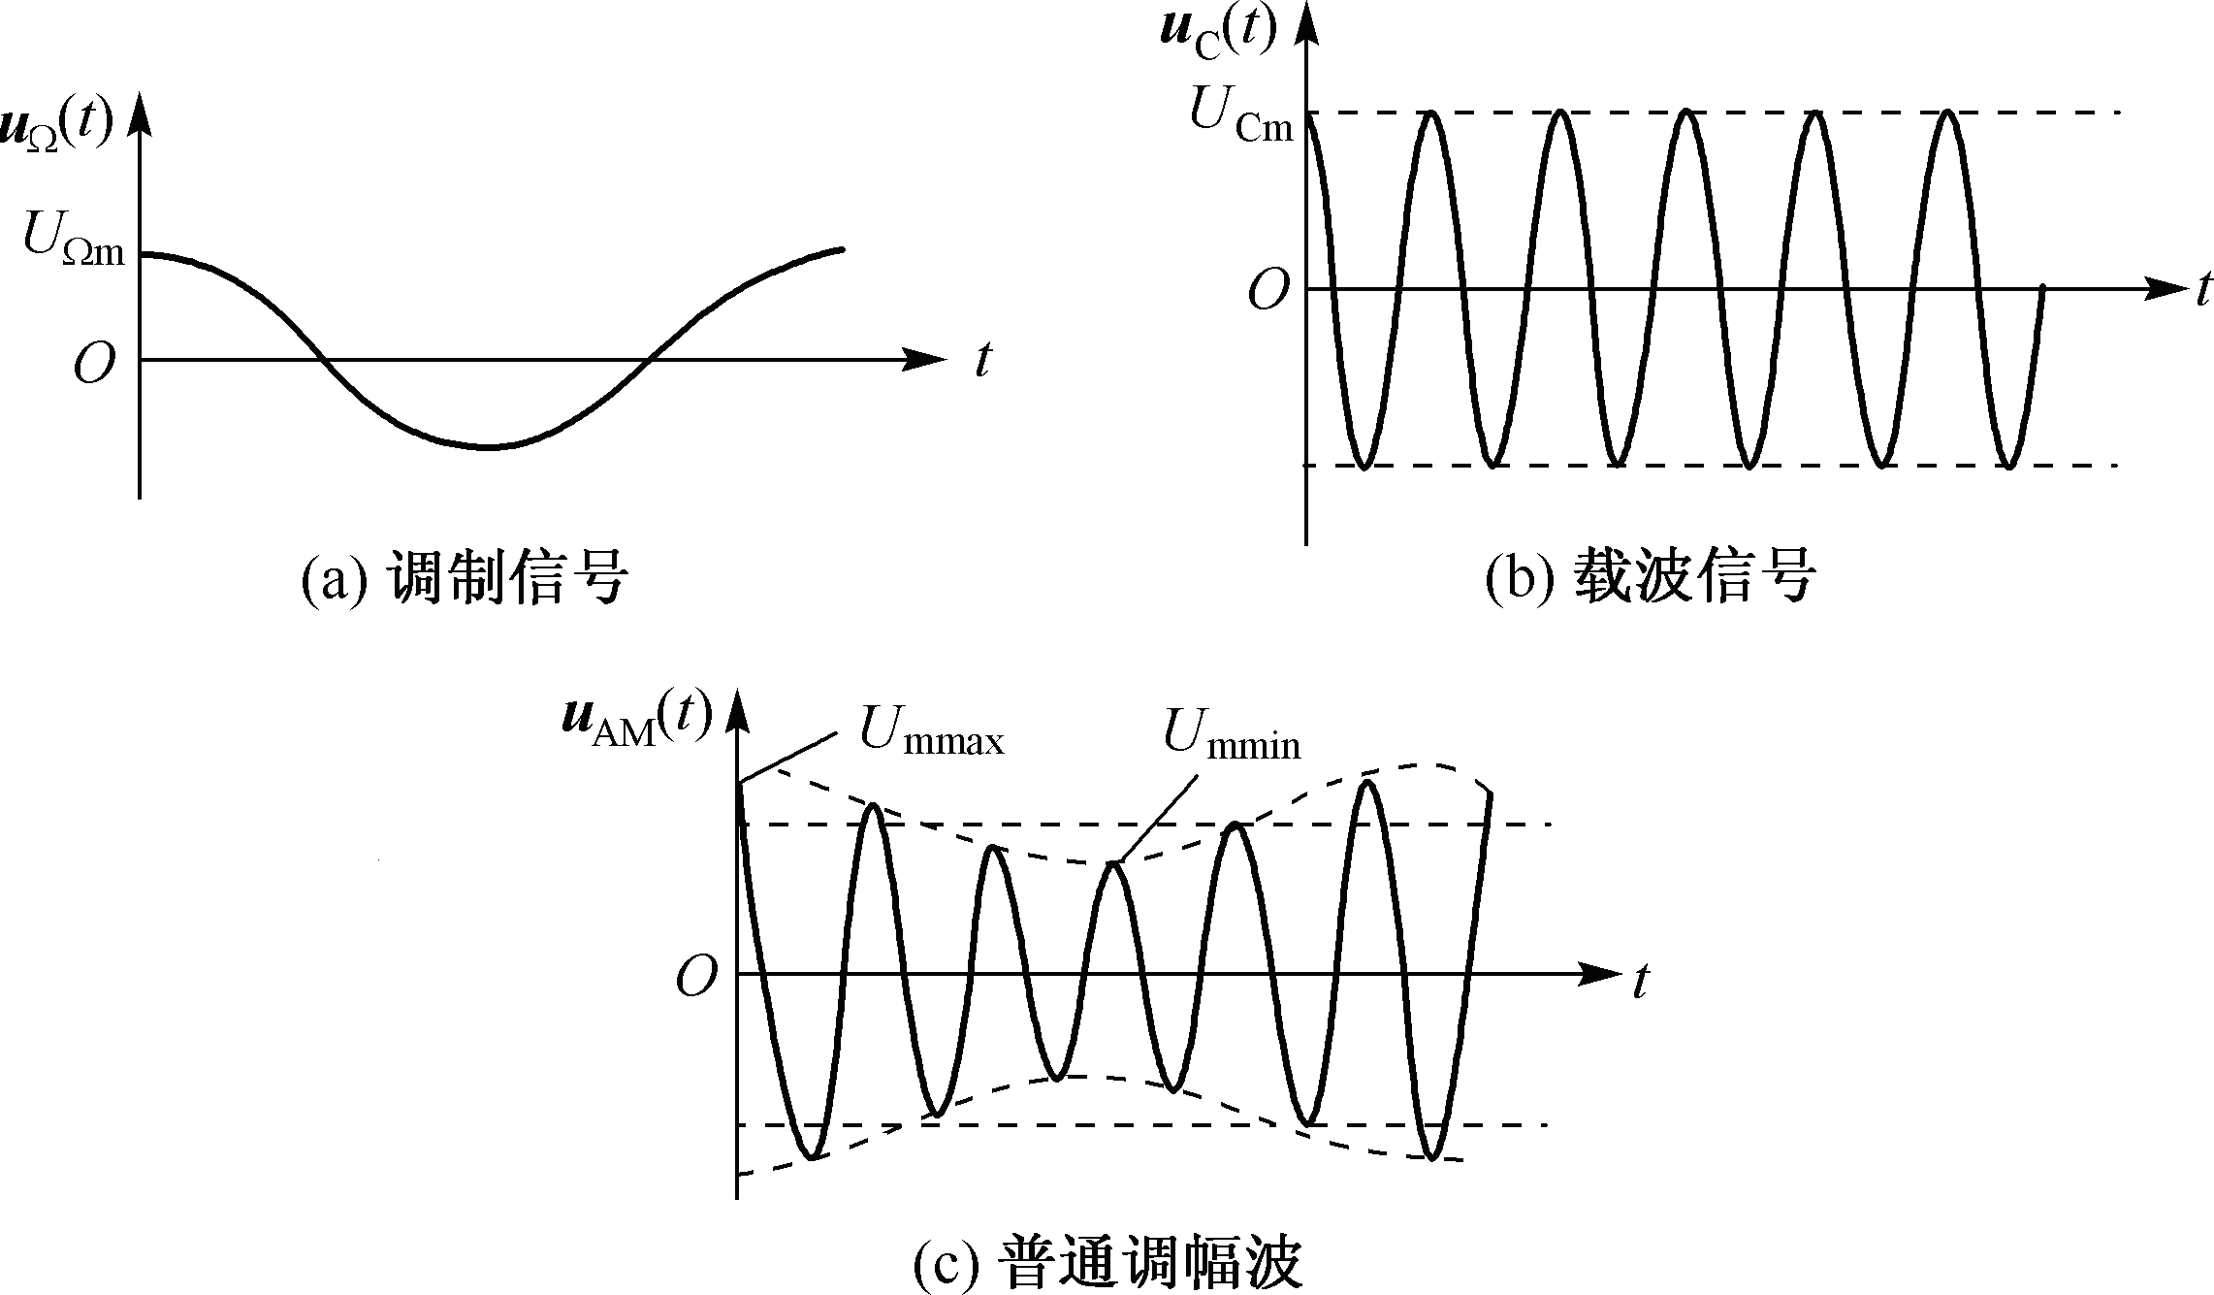
2. 调幅信号的波形
包络函数

Slide 10
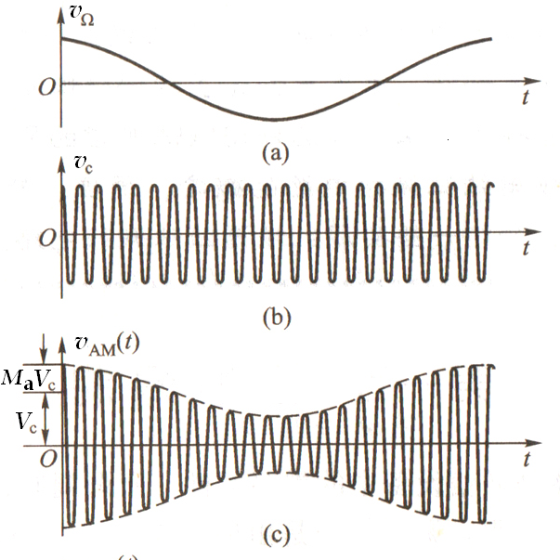
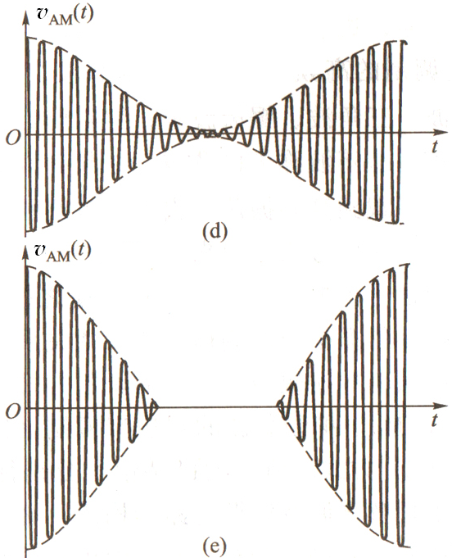
包络函数：
过调幅失真

Slide 12
3. AM调幅波的频谱及带宽
下边带分量
上边带分量
载波分量

Slide 13
BW
单音调幅波频谱宽度等于调制信号频率 的二倍即

Slide 14
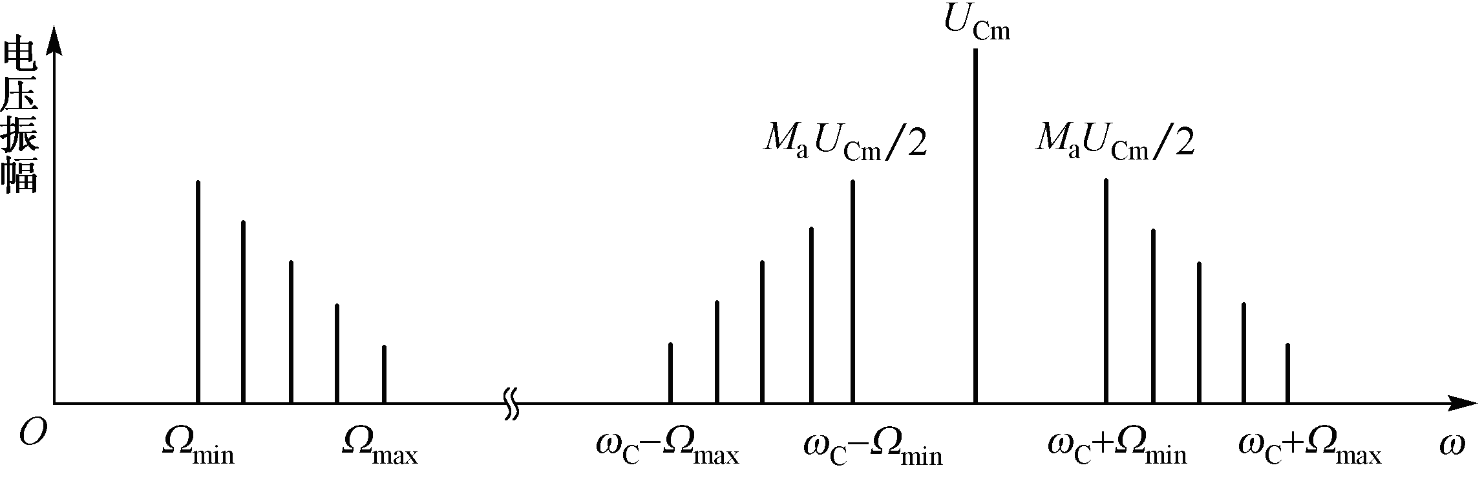
2) 多音调幅波的频谱
频谱宽度是最高频率 的二倍即：

Slide 15
4. AM调幅波的功率分配
⑴ 载波功率
⑵ 边带功率
(3)总功率
(4)功率利用率
当M_{a}最大为1时，边带功率只占整个调幅波功率的1/3。

Slide 16
AM调制方式的功率利用率最高只能达到1/3
提出问题：为什么AM方式得到了广泛应用？
在接收方解调电路简单经济，对于调幅收音机，其接收方是千家万户，因此得到了广泛应用。

Slide 17
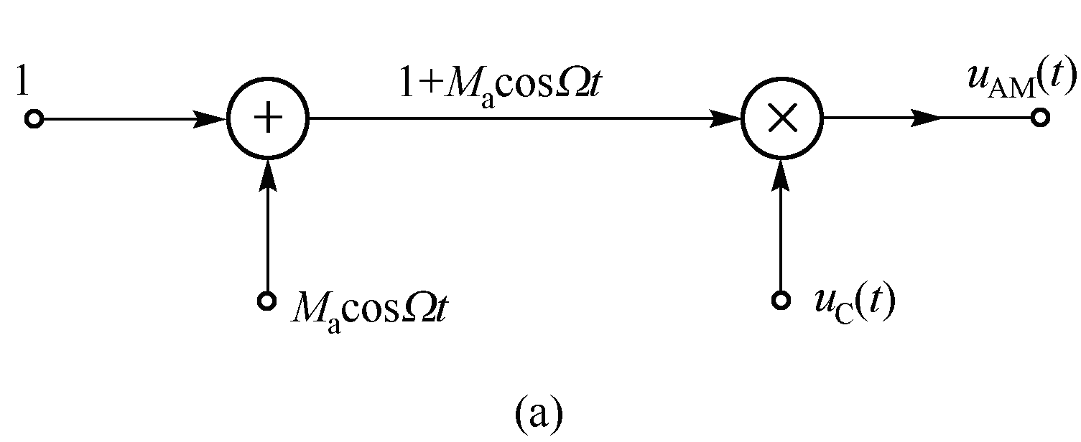
5. 实现AM调幅波的数学模型

Slide 18
例：已知载波信号为
调制信号为
调幅指数为
求（1）写出该调幅信号的时域表达式；
（2）画出该调幅信号的时域波形；
（3）画出该调幅信号的频谱图，并求出该调幅信号的带宽。

Slide 19
解：
（1）
（2）

Slide 20
（3）

Slide 21
例：已知调幅信号为：
（1）指出调制信号，载波信号；
（2）画出频谱图，并求出带宽；
（3）求出单位电阻的边带功率、载波功率以及功率利用率

Slide 22
（1）指出调制信号，载波信号；
调制信号
载波信号:
（2）画出频谱图，并求出带宽；

Slide 23
（3）求出单位电阻的边带功率、载波功率以及功率利用率

Slide 24
能量传送时，由AM传送改为边带传送可节约能量。
怎样能抑制掉载波，只保留两个边带呢？

Slide 25
5.1.2 双边带调幅信号（DSB）
在AM调制过程中，如果将载波分量抑制掉，就可形成双边带信号。
DSB波数学表达式：

Slide 26
调制信号
载波信号
调制信号
频谱
载波信号
频谱
双边带调幅信号
BW=2F
双边带调幅信号频谱

Slide 27
5.1.3 单边带调幅信号（SSB）
双边带调制波的上下边带包含的信息相同，两个边带发射是多余的，为节省频带，提高系统的功率和频带的利用率，常采用单边带调制系统。
SSB的数学表达式
上边带
下边带

Slide 28
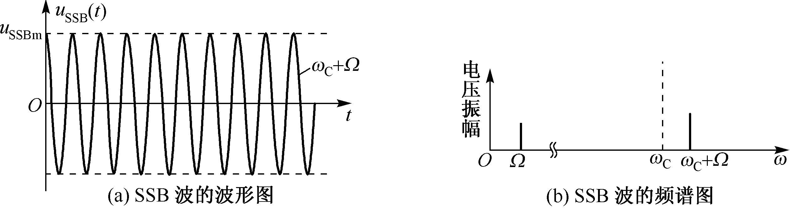
SSB的波形图与频谱图
带宽

Slide 29
产生单边带调幅信号的方法
滤波法
相移法
相移滤波法

Slide 30
滤波法——从频域方面
这种方法是根据单边带调幅信号的频谱特点, 先产生双边带调幅信号, 再利用带通滤波器取出其中一个边带信号。
对于频谱范围为Ω_{min}～Ω_{max}的一般调制信号, 如Ω_{min}很小, 则上、下两个边带相隔很近, 用滤波器完全取出一个边带而滤除另一个边带是很困难的。

Slide 31
相移法——从时域方面
单频单边带调幅信号可写成:

Slide 32
相移滤波法－维夫法
滤波法的缺点在于高频滤波器的设计困难，而低频滤波器的设计要容易些。
相移法的困难在于宽带90°相移器的设计, 而单频90°相移器的设计比较简单。
结合两种方法的优缺点而提出的相移滤波法是一种比较可行的方法,
低频滤波
单频相移

Slide 33
相移滤波法的关键在于将载频ω_{c}分成ω₁和ω₂两部分, 其中ω₁是略高于Ω_{max}的低频, ω₂是高频, 即ω_{c}=ω₁+ω₂, ω₁<<ω₂。

Slide 34
补充：残留边带调幅方式
特点：残留边带调幅是指发送信号中包括一个完整边带、 载波及另一个边带的小部分(即残留一小部分)。 这样, 既比普通调幅方式节省了频带, 又避免了单边带调幅要求滤波器衰减特性陡峭的困难, 发送的载频分量也便于接收端提取同步信号。
应用：在电视广播系统中, 由于图像信号频带较宽, 为了节约频带, 同时又便于接收机进行检波, 所以对图像信号采用了残留边带调幅方式, 而对于伴音信号则采用了调频方式。现以电视图像信号为例, 说明残留边带调幅方式的调制与解调原理。

Slide 35
残留边带调幅发送和接收滤波器幅频特性
(a) 发送； (b) 接收

Slide 36
若采用普通调幅, 每一频道电视图像信号的带宽需12 MHz, 而采用残留边带调幅只需8 MHz。另外, 对于滤波器过渡带的要求远不如单边带调幅那样严格, 故容易实现。

Slide 37
5.2 振幅调制电路
调幅过程是把调制信号的频谱从低频搬移到载频的两
侧，搬移过程中，频谱的结构不发生变化，属于频谱的
线性搬移。
基极调制
高电平调制
（主要用于AM波）
集电极调制
调制方法分类
二极管调制器
低电平调制
（用于AM、DSB、
SSB、FM波）
晶体管调制器
集成模拟调制器

Slide 38
5.2.1 非线性电路的线性时变分析法
设一个非线性器件的伏安特性为i=f(u)，器件上的电压u=U_{Q}+u₁+u₂，其中U_{Q}是静态偏置电压，u₁和u₂都是交流信号：
则输出电流i中的频率 为
输出的干扰成分太多！！！！！

Slide 39
若：
U_{1m}>>U_{2m}
则器件的工作状态主要由U_{Q}与u₁决定，若在交变工作点(U_{Q}+u₁)处将输出电流i展开为幂级数，可以得到：

Slide 40
u₂非常小，忽略高次项，得到：
其中：
时变静态电流
时变电导

Slide 41
I₀(t) 可以展开为傅里叶级数:
同样, g(t)也是周期性变化的, 所以可展开为傅里叶级数：
则：
nω₁
ω₂
直流
减少了频率成分

Slide 42
开关状态：若u₁的振幅足够大时, 晶体管的转移特性可采用两段折线表示, 设U_{Q}=0, 则晶体管半周导通半周截止, 完全受u₁的控制。这种工作状态称为开关工作状态, 是线性时变工作状态的一种特例。

Slide 43
单向开关函数
傅里叶级数展开
直流
(2n-1) ω₁

Slide 44
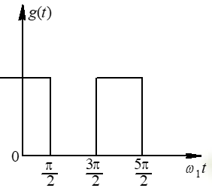
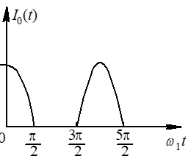
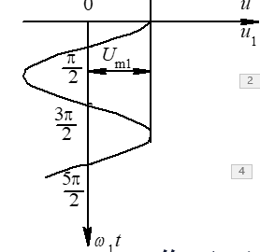
g
gU_{m1}

Slide 45
则输出电流
2nω₁
频率成分进一步减少

Slide 46
总结：
i
+
u1
-
i
-
u1
+

Slide 47
双向开关函数
(2n-1) ω₁

Slide 48
第三次课课前提问（电子）
（1）两个信号通过非线性系统
输出频率：
（2）工作在开关状态的输出电流与输入电压表达式（分段）
（3）单向开关函数 包含的频率成分
（4）二极管工作在开关状态，代入开关函数的电流电压表达式（闭合）
i
i
+
-
-
+
u1
u1

Slide 49
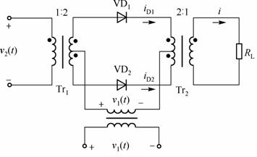
5.2.2 低电平调幅电路
1. 二极管电路
（1）二极管电路平衡相乘器
a) D₁、D₂为理想开关二极管
b)T_{r1}次级与T_{r2}初级具有中
心抽头，并上下严格对称。
c) 差动输出电流 i = ？
i = i_{D1}- i_{D2}

Slide 50
v₁(t)=u_{c}(t)=U_{cm}cosω_{c}t
v₂(t)=u_{Ω}(t)=U_{Ωm}cosΩt
载波信号是大信号，且：U_{cm}>>U_{Ω m}

Slide 51
直流、(2n-1) ω₁
输出电流i_{L}中含有
的频率分量
若输出端采用中心频率为
带宽为
的带通滤波器时
可产生DSB信号

Slide 52
例： D1、D2为理想开关二极管，该电路可以完成什么功能？
解：
可以完成AM功能

Slide 53
例： D1、D2为理想开关二极管，该电路可以完成什么功能？
解：
不可以完成任何调幅功能

Slide 54
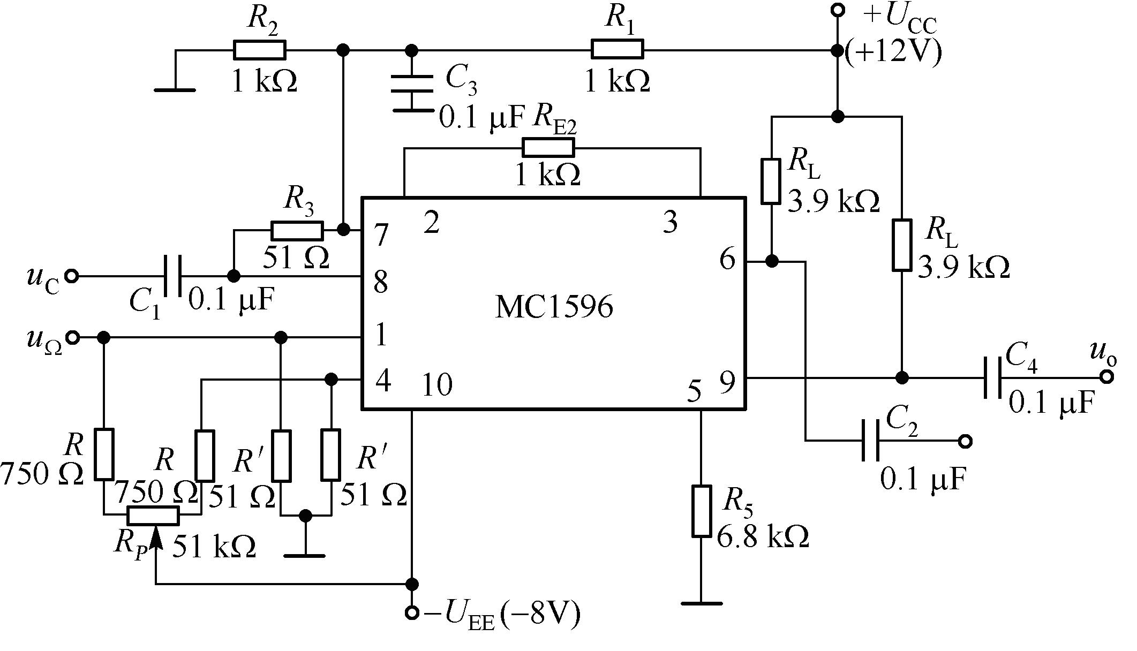
(2) 集成模拟相乘器调幅电路
载波
调制信号

Slide 55
5.2.3 高电平调幅电路
1.集电极调幅电路
要实现集电极调幅，应使放大器工作在过压区。
2. 基极调幅电路
要实现基极调幅，应使放大器工作在欠压区。

Slide 56
5.3 振幅检波电路
检波：是从已调幅波中还原出原调制信号的过程。
它是振幅调制的逆过程。
检波器功能：
实现频谱线性搬移。
●
包络检波
●
检波器分类
同步检波

Slide 57

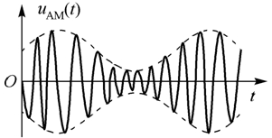
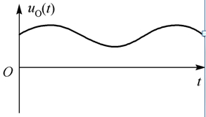
5.3.1 振幅检波的基本原理
检波器的输入、输出波形

Slide 58
5.3.2 二极管包络检波电路
包络检波原理如图所示。其中的非线性器件可以是二极管, 也可以是三极管或场效应管。

Slide 59
第四课课前提问（生医对抗）
一、包络检波适合解调何种调制类型信号？
二、包络检波的原理框图是什么？
三、从频域的角度，用包络检波原理框图说明检波原理；
四、包络检波的电路图是什么？
五、从时域的角度，用包络检波的电路图说明检波原理。

Slide 60
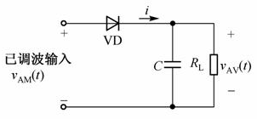
非线性器件
低通滤波器
5.3.2 二极管包络检波电路
1.电路组成
电路工作在大信号状态，
输入信号在1V左右。
Uo(t)
L
L
L
条件：

Slide 61
2. 工作原理
Uo(t)
大信号的检波过程，主要是利用二极管的单向导电特性和检波负载R_{L}C的充放电过程。
二极管导通时, 电容充电, 充电时间常数为r_{d}C；
二极管截止时, 电容放电, 放电时间常数为R_{L}C。
r_{d}C<<RC。

Slide 62
设t=t₀时, u_{o}=0。
Uo(t)
在t₀～t₁时段, u_{i}＞u_{o}＞0, 二极管导通, 开始给电容充电, u_{o}按指数规律上升, 即AB曲线。
在t₁～t₂时段, u_{i} ＜u_{o}, 二极管截止, 电容通过电阻R放电, u_{o} 按指数规律下降, 即BC曲线。

Slide 63
在t₂～t₃时段, u_{i} ＞ u_{o} , 二极管再次导通, 给电容充电, u_{o}再次上升, 即CD曲线。
在t₃～t₄时段, u_{i} ＜ u_{o} , 二极管再次截止, 电容放电, u_{o}再次下降, 即DE曲线。
……

Slide 64
由于充放电过程交替进行, 因此u_{o}波形呈锯齿状变化。可以归纳出以下几条规律:
(1) 由于r_{d}C<<RC, 故u_{o}上升快, 下降慢。
(2) 导通角φ很小。
(3) 若φ趋近于0, 则u_{o}曲线就几乎完全反映了u_{i}的包络线即调制信号波形, 此时检波效率最高, 失真最小。

Slide 65
画出输入为AM波时检波器的输出波形图

Slide 66
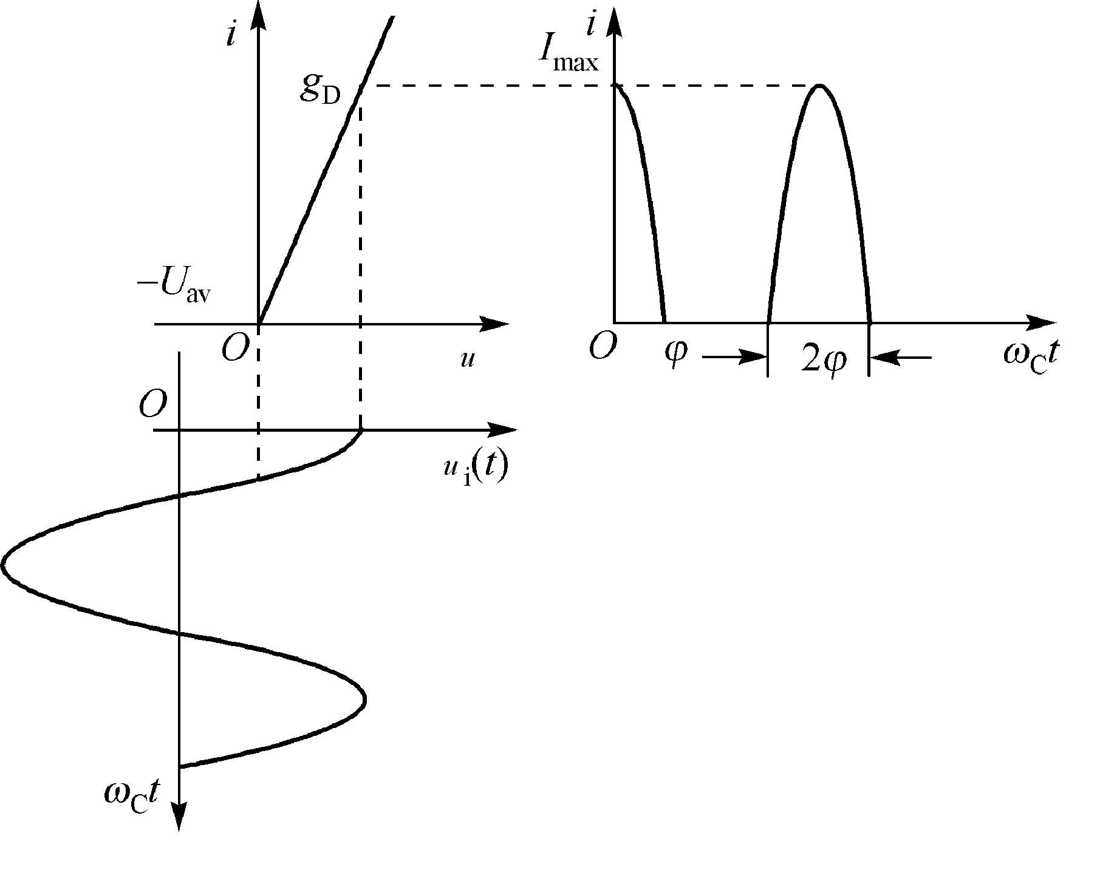
3.主要性能指标
（1） 电压传输系数K_{d}
-Uo
设输入为高频等幅波
理想情况下，电压传输系数为1

Slide 67
（2）等效输入电阻
Uo
能量守恒
而：
输入电阻

Slide 68
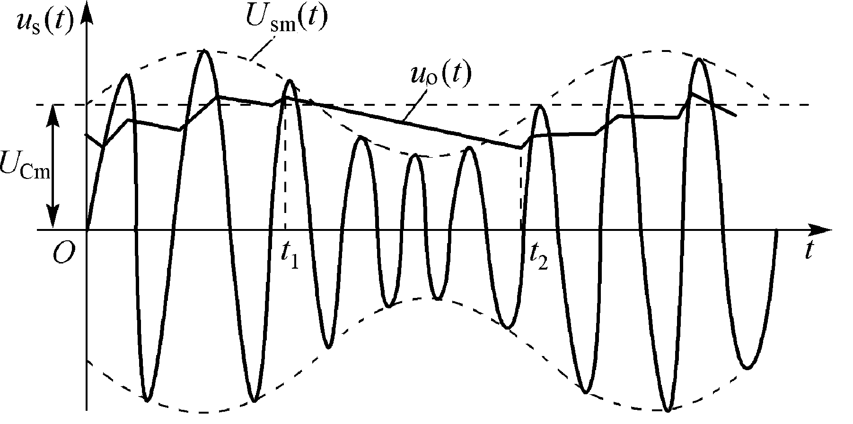
1) 惰性失真
4. 非线性失真
这种现象是什么原因引起的？？？？
现象：
R_{L}C太大，放电速度跟不上包络下降的速度所致。

Slide 69
避免惰性失真：电容电压的减小速率大于或等于包络线的下降速率。
单频调幅波的包络线表达式为
u_{s}(t)=U_{cm}(1+M_{a}cosΩt)
其下降速率为：

Slide 70
Uo
因为电容通过R放电时, 电容电流与电阻电流相同, 即:
在开始放电时刻, 电容电压u_{c}可近似视为包络电压u_{s},即

Slide 71
故避免惰性失真的不等式可写为:
电容的放电速率
包络的下降速率
整理后得：

Slide 72
整理得：
分析可知，f(t)在
此时有极大值，
此时不等式的解为
（多音）

Slide 73
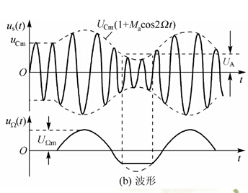
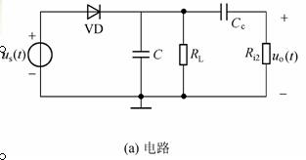
2) 负峰切割失真 （或称底部切割失真）
这种失真又是什么原因引起的呢？？？

Slide 74
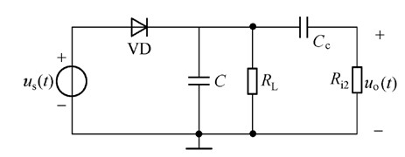
电路：
因为C_{c}较大，其两端直流电压基本不变，近似等于载波振幅值U_{cm}，可视为一直流电源。它在电阻R_{L}和R_{i2}上产生分压：
调幅波的最小幅值为：
要避免底部失真应满足：

Slide 75
由
得到
克服负峰切割条件：
直流负载
R_{L}
交流负载
R_{Ω} ＝ R_{L} ∥R_{i2}

Slide 76
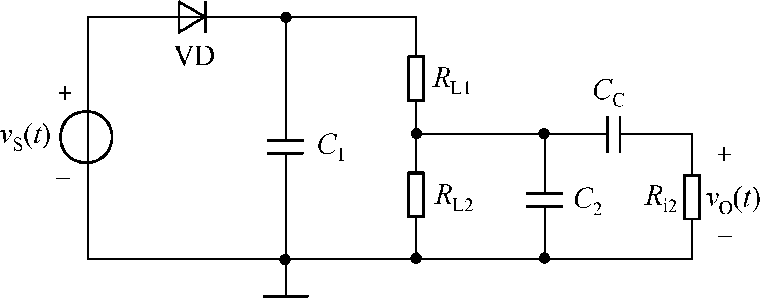
克服负峰切割措施：
在检波器与下一级电路之间插入一级射随器, 即增大R_{i2}的值
直流负载 :
不改变直流负载，加大交流负载。
R_{L1}+ R_{L2}
交流负载:
将R_{L}分成R_{L1}和R_{L2}两部分,并通过隔直电容C_{C}将与R_{i2}并接在R_{L2}两端。

Slide 77
例：已知一包络检波电路，其输入信号为
请画出u_{s}(t)、u_{L}(t)以及u_{o}(t)的波形。（设检波效率为1，且没有发生任何失真）
+
u_{L}(t）
-

Slide 78
解：
+
u_{L}(t）
-

Slide 79
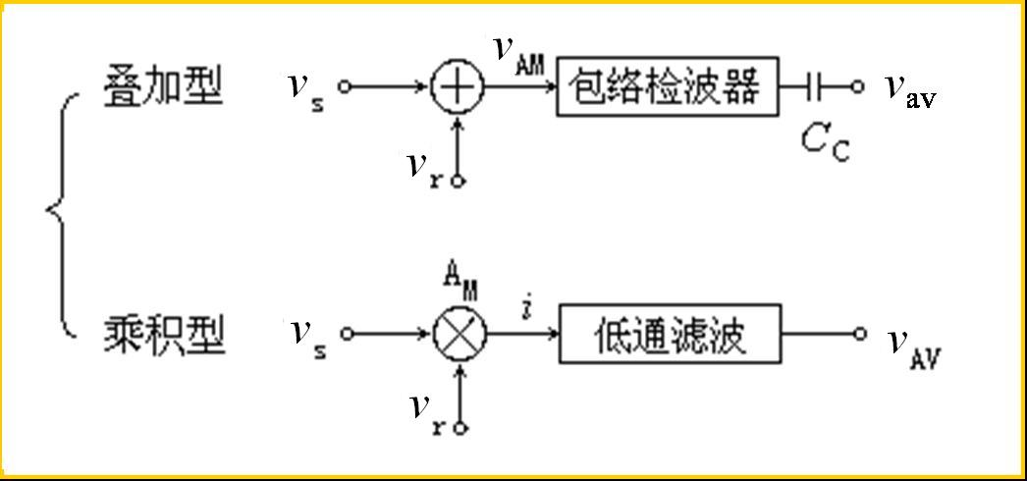
5.3.3 同步检波电路
(1) 作用：主要解调DSB，SSB波，也可解调AM波
(2) 类型：
本地恢复载波 与原载波严格同步(同频同相)

Slide 80
1、乘积型同步检波
乘积型同步检波是直接将同步信号与接收信号相乘，用低通滤波器将低频信号提取出来。
同步信号
设理想时

Slide 81
原调制信号
经低通滤波器、隔直流电容后，输出：

Slide 82
注意：
如果同步信号与发射端载波同频不同相, 有一相位差θ,
u_{r}=U_{rm}cos(ω_{c}t+θ)
则乘法器输出中的Ω分量为 k₂U_{cm}U_{rm}M_{a}cosθcosΩt。
θ为固定值，但不能够为90⁰
θ为变化，则不能够解调
同步信号要求：与载波同频同相或者相位为固定的相位差（不能够为90⁰）
在实现时，一般可从载波提取同步信号

Slide 83
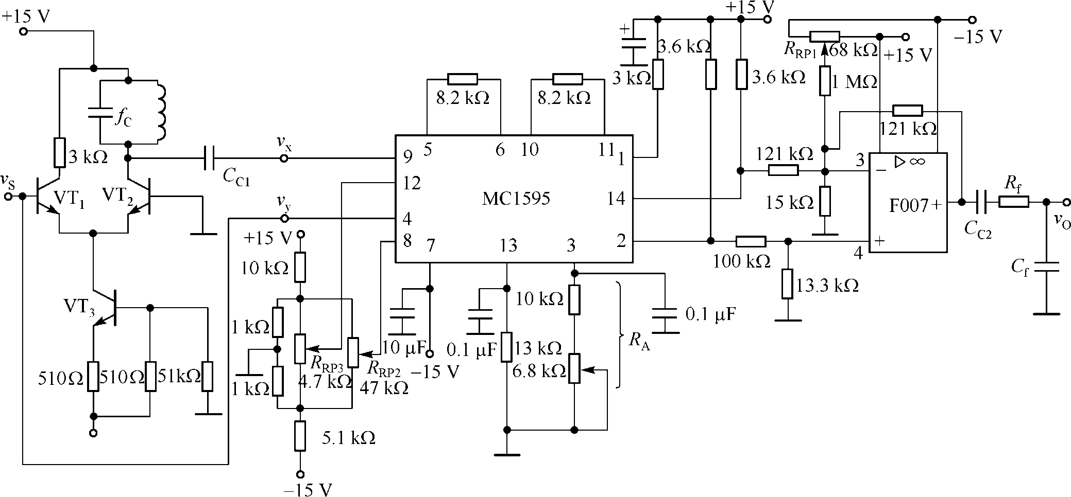
集成模拟同步检波器
MC1595L
限幅器：同步信号提取
低通滤波器
相乘器

Slide 84
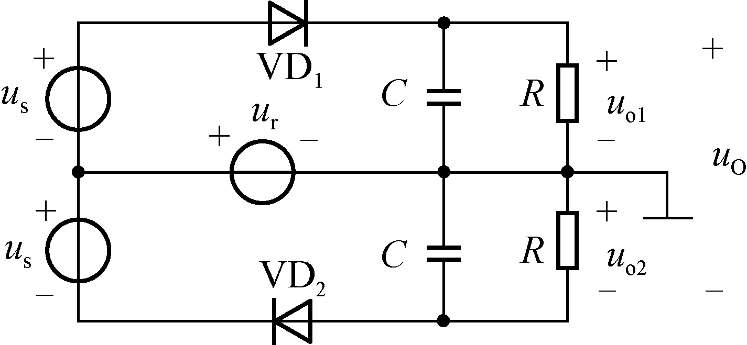
2．叠加型同步检波器
叠加型同步检波器是将DSB或SSB信号插入恢复载波，使之成为或近似成为AM信号，再利用包络检波器将调制信号恢复出来。
包络检波器
叠加型平衡同步检波器

Slide 85
i₁
u_{s} =ku_{Ω}(t)cosω_{c}t
u_{r} =U_{rm} cosω_{c}t
u_{r} >>u_{s}
i₂
2nωc±Ω
2nωc
其中，低频分量含
则：

Slide 86
i₁
u_{s} =ku_{Ω}(t)cosω_{c}t
u_{r} =U_{rm} cosω_{c}t
u_{r} >>u_{s}
i₂
2nωc±Ω
2nωc
其中，低频分量含
则：
因此能够完成同步解调

Slide 87
5.4 混频原理与电路
定义：将不同载频的高频已调波信号变换为同一个固定载频(一般称为中频)的高频已调波信号, 而保持其调制规律不变。
混频的过程属于频谱的线性搬移过程。

Slide 88
由于设计和制作增益高, 选择性好, 工作频率较原载频低的固定中频放大器比较容易, 所以采用混频方式可大大提高接收机的性能。
调幅收音机：载频位于535 kHz～1605kHz变换为465kHz中频
调频收音机：载频位于88MHz～108MHz变换为10.7MHz中频
电视机：载频位于四十几MHz ～近千MHz变换为38 MHz中频

Slide 89
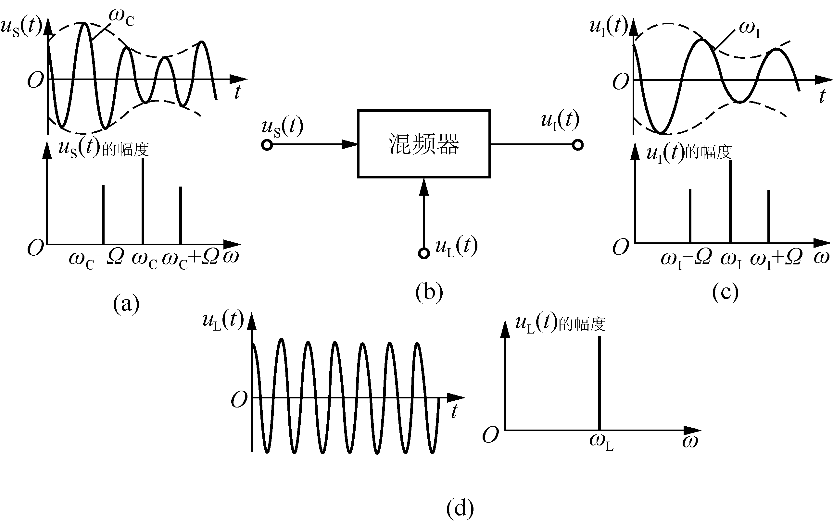
混频后，频谱结构没有发生变化；频谱位置发生变化
5.4.1 混频电路
混频后，包络形状没有发生变化；内部填充频率发生变化
1. 混频器的变频作用
混频输入
混频输出
本振输入
混频功能示意图、波形与频谱举例

Slide 90
第5次课课前提问（生医对抗）
1、包络检波电路中，惰性失真是如何产生的？如何避免？
2、包络检波电路中，底部切割失真（负峰切割失真）是如何产生的？如何避免？
3、同步检波适合解调哪种类型的调幅信号？对同步信号的要求是什么？
4、什么是混频？无线接收系统一般为什么需要混频？
5、混频前后，输入输出波形如何变化（时域与频域两个角度）

Slide 91
2. 混频原理的数学分析
假设输入到混频器的两个信号都是余弦波，混频器的
伏安特性为
将
代入上式，即得
谐波分量
差频分量
和频分量
通过中频滤波器将差频分量取出，将其它频率分量滤除。

Slide 92
3. 混频的实现
可利用非线性器件的频率变换来实现混频。
非线性器件
带通滤波器

Slide 93
3. 混频的实现
混频是频谱的线性搬移过程。完成频谱线性搬移的关键是要获得两个输入信号的乘积。
乘法器
带通滤波器

Slide 94
例：已知高频振荡器的振荡频率为1MHz，低频调制信号为1kHz的正弦信号，本地振荡的振荡频率为2.5MHz，画出u₁(t)、u₂(t)、u₃(t)、u₄(t)、u₅(t)、u₆(t)的频谱图以及u₄(t)、u₅(t)、u₆(t)的时域波形图。

Slide 99
4. 常用的混频器
晶体管混频器
二极管混频器
集成模拟混频器

Slide 100
晶体管混频电路
调谐于ω_{I}
调谐于?
调谐于ω_{c}
高频已调波
中频已调波
本振
晶体管混频电路原理图

Slide 101
（输入高频信号）
（本地振荡信号）
工作条件：
晶体管工作在线性时变工作状态
和 都是受 控制的非线性函数
利用傅里叶级数展开得:

Slide 102
经集电极滤波回路滤波后得到中频电流 i _{I}
特点：
称为变频跨导
具有混频增益
本振泄漏大

Slide 103
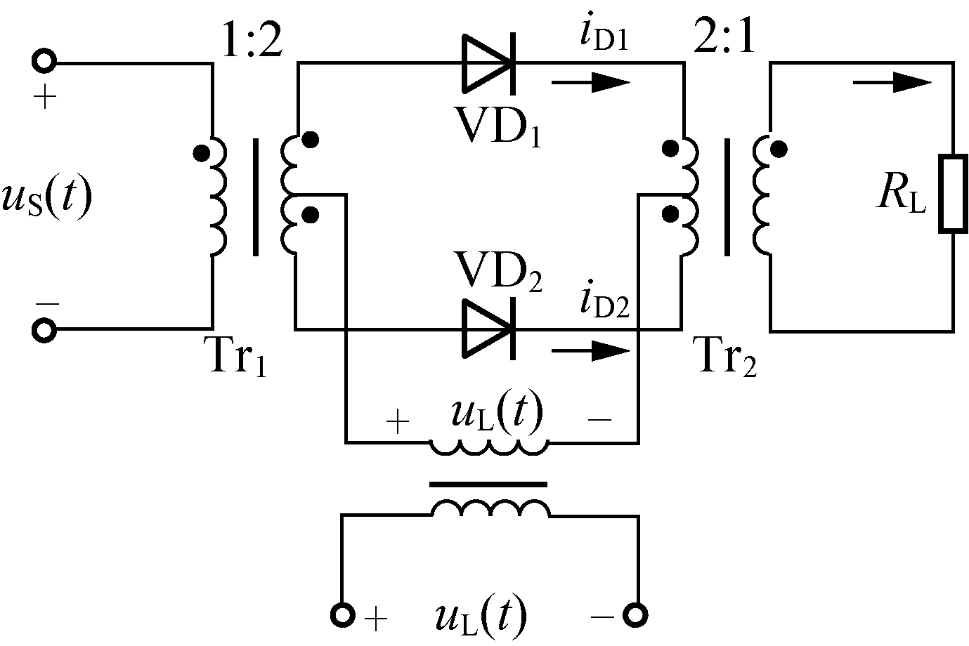
二极管混频器
（1）二极管平衡混频器
U_{Lm}>>U_{Sm}

Slide 105
ω_{C}，
（2n-1)ω_{L}± ω_{C}
i 经LC中频带通滤波器
中心频率
BW_{3dB}=2Ω（AM,DSB)
BW_{3dB}=Ω(SSB)
带宽
实现混频

Slide 106
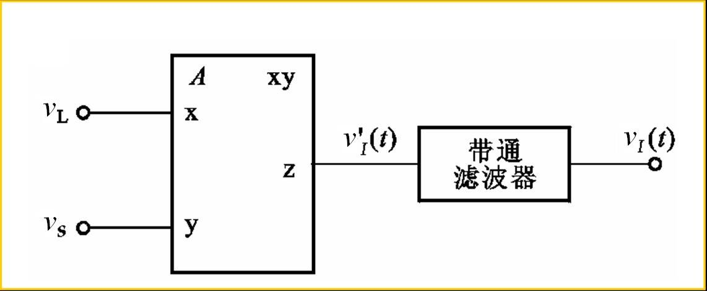
集成混频器

Slide 107
5.4.2 混频干扰
组合频率成分在中频附近，会严重影响接收效果

Slide 108
组合频率干扰的种类
(1) 信号与本振的自身组合干扰：干扰哨声
(2) 外来干扰与本振的组合干扰：寄生通道干扰
(3) 信号和外来干扰、本振产生的组合干扰：交调干扰
(4)两个外来干扰和本振产生的组合干扰：互调干扰

Slide 109
1. 信号与本振的自身组合干扰（干扰哨声）
有用的中频信号是
某些接近中频的分量，经放大，形成干扰，称干扰哨声。

Slide 110
例如, 当f_{c}=931 kHz, f_{L}=1396 kHz, f_{I}=465kHz时, 对应于p=1, q=2的组合频率分量为:
|1396-2×931|=466kHz=465kHz+1kHz
466 kHz的无用频率分量在通过中放后, 与中频为465 kHz的调幅信号一起进入检波器中的非线性器件, 会产生1kHz的差拍干扰, 经扬声器输出后类似于哨声, 故称这种干扰为干扰哨声。

Slide 111
抑制干扰哨声的方法
(1) 合理选择中频数值，中频要选在工作波段之外。
(2)采用合理的电路形式。
如平衡电路、环形电路、乘法器等，从电路上抵消一些组合频率干扰。

Slide 112
2. 外来信号与本振的组合干扰（寄生通道干扰）
这种干扰是指外来干扰电压与本振电压由于混频器的非线性形成的假中频。

Slide 113
在这类干扰中主要有，中频干扰和镜像频率干扰。
⑴ 中频干扰
当 时， ，中频干扰
相当于一个一阶的强干扰。
抑制中频干扰的方法：
中频选在载频范围外

Slide 114
⑵ 镜频干扰
当 时， 将会听到干扰电台的声音 。由于 f_{M} 和 f_{c} 对称地位于f_{L}两侧，呈镜像关系，称这种干扰为镜像频率干扰。
信号频率
镜频干扰的频率关系

Slide 115
信号频率
镜频干扰的频率关系
例：当收听580kHZ的信号时，还有一个1510kHZ的信也作用在
混频器的输入端，可以同时听到两个电台的声音，是什么干扰？

Slide 116
抑制镜频干扰的方法
由于混频器对于f_{c}和f_{M}的变频作用都是取差值，所以混频器对镜像干扰无任何抑制作用。
抑制镜频干扰的方法
提高前端电路的选择性
选用高中频方案
二次混频技术

Slide 117
高中频方案
例：对于535~1605kHz的中波波段，若第一中频f_{I1}采用1800kHz的高中频，第二中频f_{I2}为465kHz，且f_{L1}=f_{c}+f_{I1}，f_{L2}=f_{I1}+f_{I2}，求出相应的镜频范围，分析能否产生镜频干扰，并写出f_{L1}和f_{L2}的值。
解：f_{L1}=f_{c}+f_{I1}= 535~1605kHz+1800=2335~3405kHz
镜频：f_{n}=f_{c}+2f_{I1}= 535~1605kHz+3600=4135~5205kHz
f_{L2}=f_{I1}+f_{I2}= 465+1800=2265
不会产生镜频干扰，镜频频率在波段外，可以通过滤波器滤除。

Slide 118
二次混频技术
f_{I1}=10.7MHz
f_{I2}=455kHz
f_{c}:88MHz~108MHz
f_{L1}
f_{L2}

Slide 119
3. 信号和外来干扰、本振产生的组合干扰（交调干扰）
非线性器件的电压为：
四次方会产生：

Slide 120
交调干扰有两个特点
当信号消失, 即u_{s}=0, 则它也消失；
能否产生交调干扰与外来干扰的频率无关, 只取决于此外来干扰能否顺利通过混频电路之前的选频网络。

Slide 121
4.两个外来干扰和本振产生的组合干扰（互调干扰）
若：
P=1，q=2或者p=2，q=1影响最大
p+q=3
三阶互调干扰

Slide 122
5.强信号阻塞干扰
当强干扰信号与有用信号同时进入混频器时，强干扰会使混频器工作于严重的非线性区，使信噪比大大下降，输出的有用信号幅值减小，严重时，甚至小到无法接收。

Slide 123
本 章 小 结
三部分内容：调幅、检波和混频。
时域上都表现为两信号的相乘，在频域上都属于频谱的线性搬移。
三种电路的原理电路模型相同，都由非线性器件实现频率变换和用滤波器来滤除不需要的频率分量。
三种电路不同之处是输入信号、参考信号、滤波器特性在实现调幅和检波时各有不同的形式，以完成特定要求的频谱搬移。

Slide 124
用调制信号去控制载波信号的幅度，称为振幅调制(调幅)。调幅有三种方式，普通调幅、双边带调幅和单边带调幅。三种调幅波的数学表达式、波形图、功率分配、频带宽度等各不相同，其检波也采取不同的电路模型。
幅度调制波的解调称为检波。振幅解调的原理是将已调信号通过非线性器件产生包含有调制信号的新频率成分，再通过低通滤波器取出原调制信号。本章主要介绍了只适用于普通调制波检波的二极管包络检波器和适用于三种调幅波的同步检波器。

Slide 125
混频的基本功能是在保持调制类型和调制参数不变的情况下，将高频振荡的频率f_{C}变换为固定频率的中频f_{I}，以利于提高接收机的灵敏度和选择性。在频域上，其工作原理是将载波为高频的已调波信号的频谱不失真地搬移到中频载波上，属于频谱线性搬移电路。
本章主要介绍了混频概念与实现模式、混频原理、混频器的分析方法，及混频器的干扰和非线性失真等问题。

Slide 126
积化和差公式

Slide 127
第二次课课前提问
（1）积化和差公式
（2）普通调幅信号的时域表达式：
（3）普通调幅信号的调幅指数Ma有什么限制？
（4）普通调幅信号的功率利用率最高可以达到多少？

Slide 128
第三次课课前提问
（1）积化和差公式
（2）两个信号通过非线性系统
输出频率：
（3）工作在开关状态的输出电流与输入电压表达式（分段）
（4）单向开关函数 包含的频率成分
（5）二极管工作在开关状态，代入开关函数的电流电压表达式（闭合）
i
i
+
-
-
+
u1
u1

